Slide 1
Room 503
2012180002 양기석
2015182002 고동현
Professor. 김경철

Slide 2
목차
◇ 게임소개
◇ 개발내용 - 양기석
◇ 개발내용 - 고동현
◇ 개발일정
◇ 시연

Slide 3
게임소개
작품명 – Room 503
게임장르 – 어드벤처 퍼즐
시점 – 3인칭 시점
게임방법 – 오브젝트를 활용한 탈출
Notes:
게임소개입니다.
장르는 어드벤처 퍼즐로 스테이지를 클리어하는 게임입니다.
유저는 3인칭 시점이고 캐릭터의 크기는 0.3, 1, 0.3m로
맵크기는 각 맵마다 다르게 만들생각힙니다.
게임방법은 게임 실행시 대기방을 만들고 방에 2인 유저가 참여하면 게임을 시작할 수 있게 생각합니다.

Slide 4
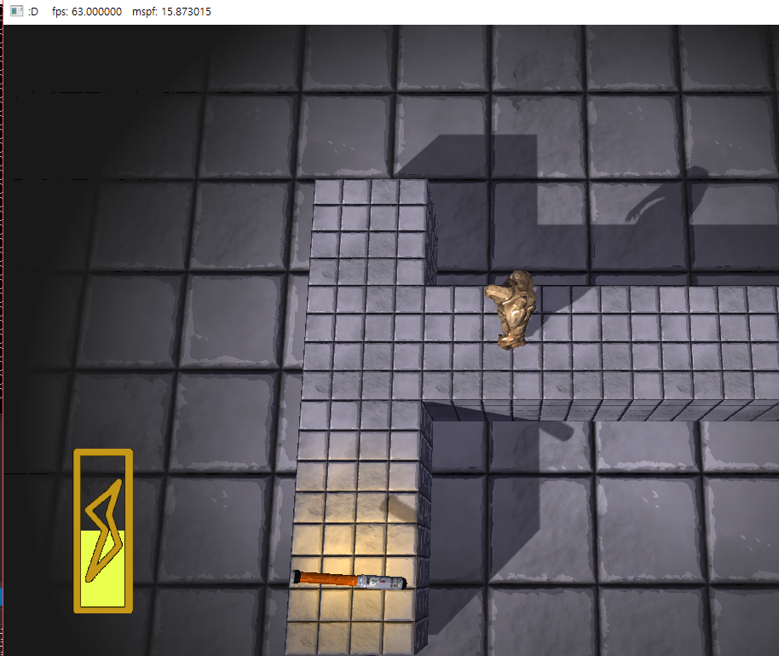
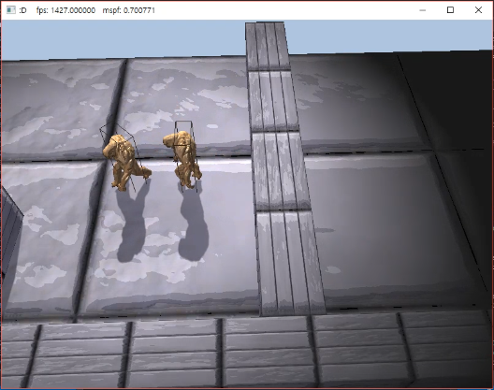
게임소개
Notes:
로봇 – 휴머로이드

Slide 5
개발내용
클라이언트 | 양기석 | DirectX12 + 프레임워크 제작 조명 제작 애니메이션 노멀맵핑, 그림자맵핑 안개효과, 블러효과
서버 | 고동현 | Server - 소켓 입출력 모델 IOCP Client - WSAAsyncSelect 모델 클라이언트 간 동기화

Slide 6
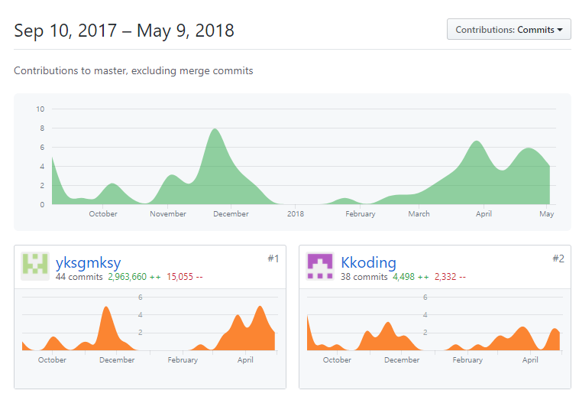
개발내용

Slide 7
향후 개발일정
클라이언트 | 양기석 | 스테이지/UI추가, 컨텐츠 추가
서버 | 고동현 | 충돌 동기화, 분할서버 구조 제작, DB연동

Slide 8
개발일정
공통
양기석
고동현
개발일정 | 1월 | 2월 | 3월 | 4월 | 5월 | 6월 | 7월 | 8월
프레임워크 제작
모델 애니메이션 임포트
맵 제작
쉐이더 효과
게임 콘텐츠
UI
서버 프레임워크
충돌 체크
서버 동기화
디버깅 및 테스트
레벨 디자인

Slide 9
감사합니다.

